Slide 1
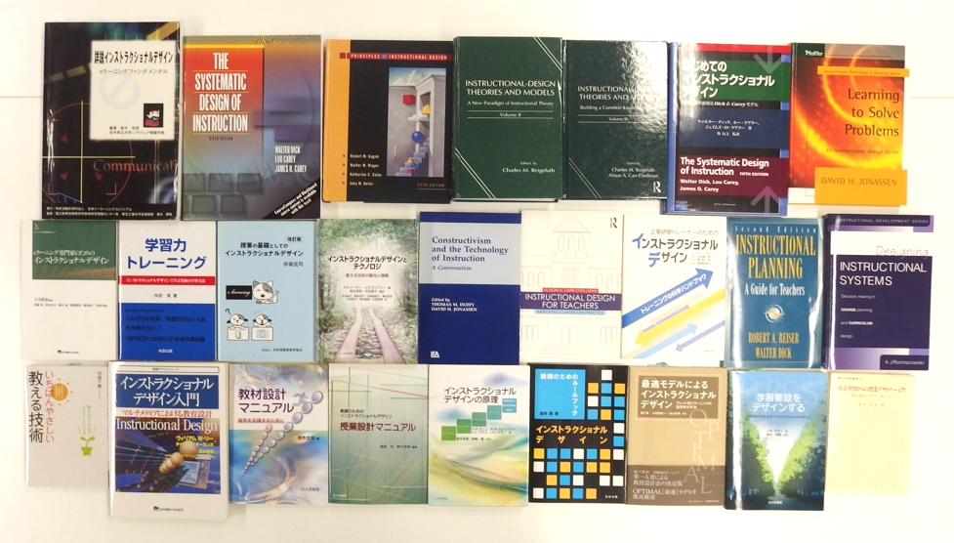
図2-1 インストラクショナルデザインの関連書

Slide 2
図２−２ 授業設計とメーガーの３つの質問
メーガーの３つの質問
Where am I going?
How do I know when I get there?
授業
パッケージ
課題分析図
評価計画
つけたい授業力
How do I get there?
教材・指導案
目標を明確にする力
学習を評価する力
授業の作戦を練る力

